Slide 1

Safe And Sound
Sprint 2

Slide 2
Cronograma
Atividade/Issue | Deadline
Hardware-01: Desenvolver o sensor de abertura/integrá-lo com o KnOT | 12/06/18
Hardware-02: Integrar KnOT com o sensor Bluetooth | 19/06/18
Hardware-03: Integrar o sensor de GPS com o Arduino | 19/06/18
Software-01: Criar a estrutura de usuários da Web-API | 19/06/18
Software-02: Criar a estrutura de dispositivos da Web-API | 19/06/18

Slide 3
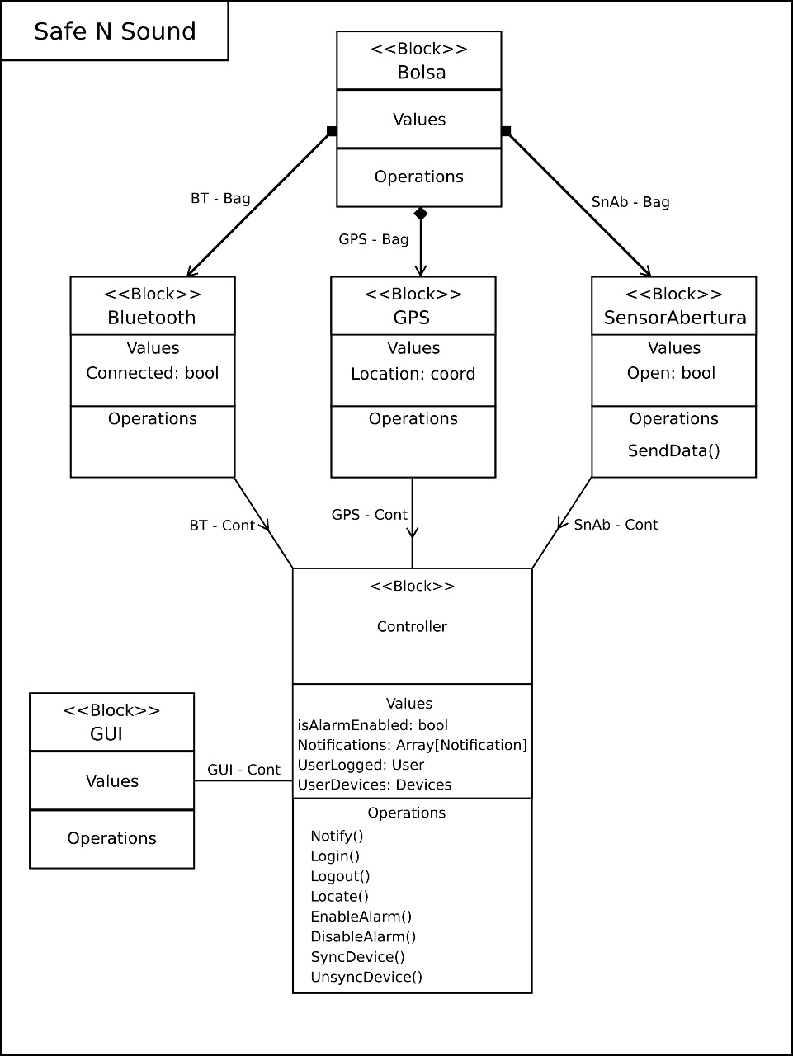
Diagrama de Blocos: Atualizado

Slide 4
Decisões Arquiteturais: Atualizado
Framework: Django

Slide 5
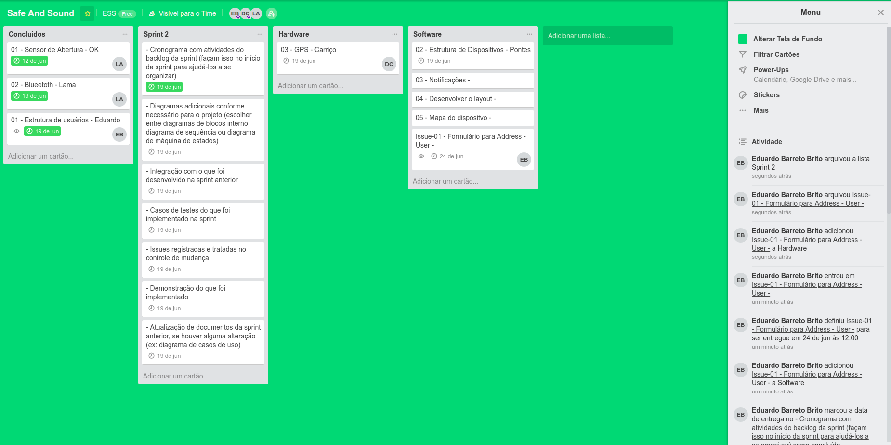
Controle de Atividades/Issue

Slide 6
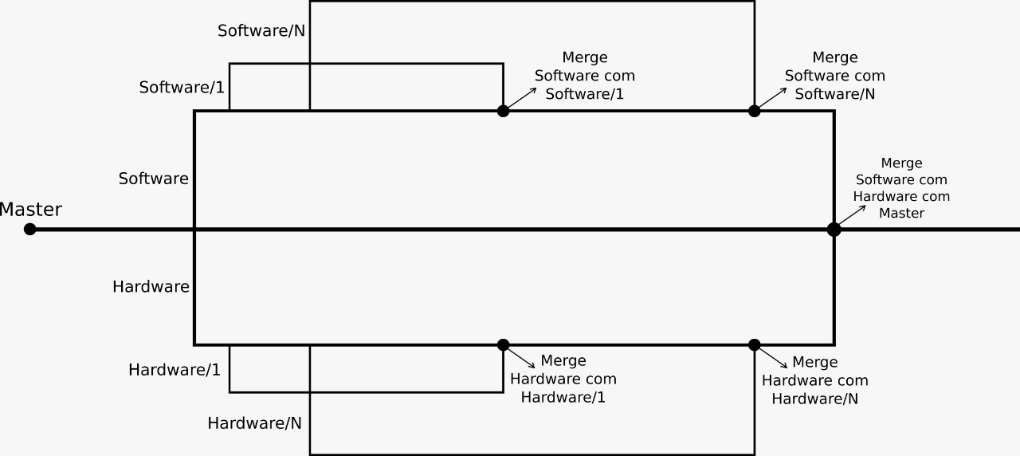
Controle de Atividades/Issue

Slide 7
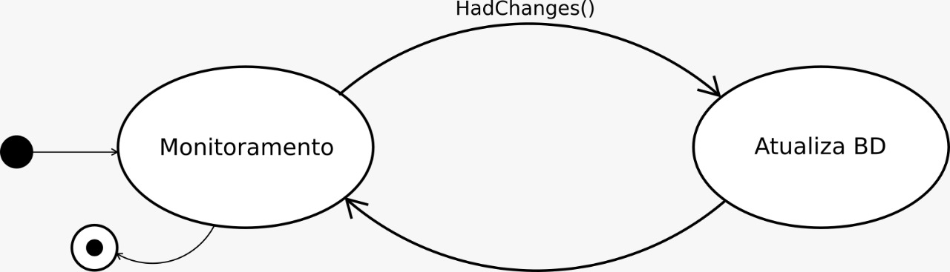
State Machines: Monitoramento

Slide 8
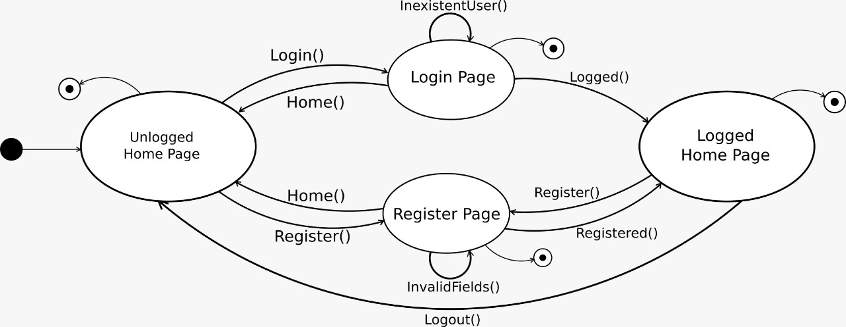
State Machines: User

Slide 9
Casos de Teste
001 - Teste sensor de abertura
002 - Teste registrar usuário
003 - Teste Login Usuário
004 - Teste de Gerenciamento de Conta

Slide 10
Demonstração
Web API – Preview base (apenas com login de usuários)
Sensor de abertura

